Slide 1
JavaSсript Advanced
Zvorskyi Ivan
Ivan.zvorskyi@softengi.com

Slide 2
Содержание
Objects
Function, Closures
Оператор this
Method chaining(каскады)

Slide 3
Объекты
Определение
Типы объектов
Создание, редактирование, копирование, удаление
Перечисление
Использование namespace pattern
Иммутабельность объектов

Slide 4
Функции
Создание функции
Типы функций
Область видимости (Стек контекстов исполнения)

Slide 5
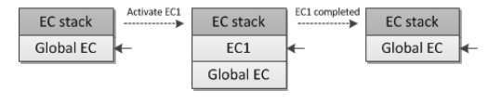
Функции

Slide 6
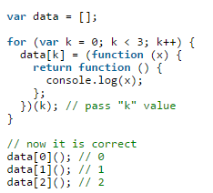
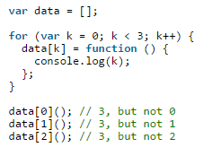
Замыкание

Slide 7
Замыкание
Где используется:
Доступ к приватным переменным
Таймеры и callbacks(анимация)

Slide 8
Оператор this
Что такое this
Методы .call() .apply()

Slide 9
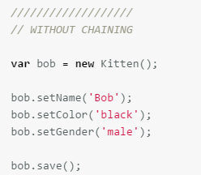
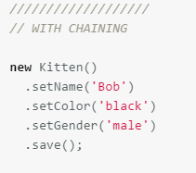
Каскады

Slide 10
Литература
Работа функций EC, this и много полезного уровня Advance | http://dmitrysoshnikov.com/ecmascript/javascript-the-core/
Стефан Стоянов | Книга - Object-Oriented JavaScript (приватные переменные)
Дуглас Крокфорд | Книга - JavaScript. Сильные стороны (Хорошо описаны Объекты)
Вопросы требующие знания тонкостей JavaScript | https://www.toptal.com/javascript/interview-questions
Знание методов массива, что были введены в ES5 | https://developer.mozilla.org/en-US/docs/Web/JavaScript/Reference/Global_Objects/Array Array.prototype.filter(),.find(), .forEach(), .map(), .some(), .reduce()

